Slide 1
Zig-bee
이창준 김혜지 정은기 박영채

Slide 2
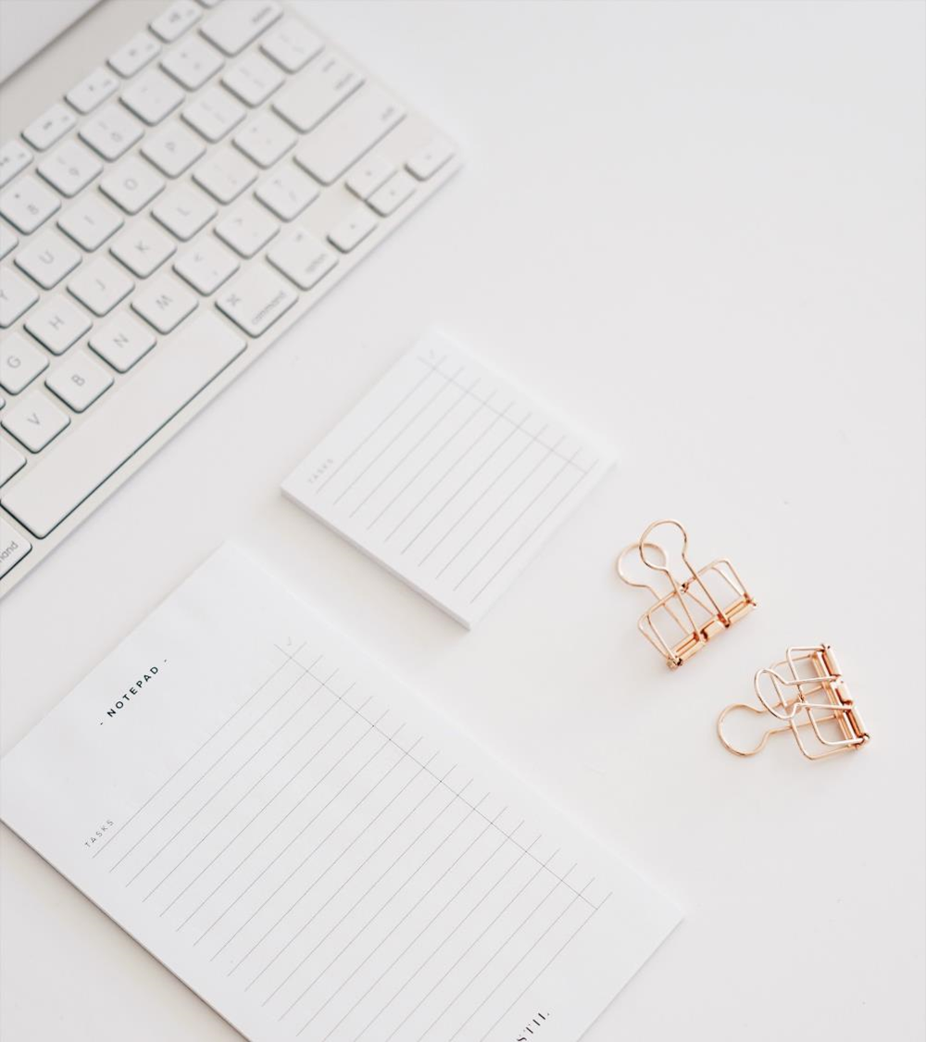
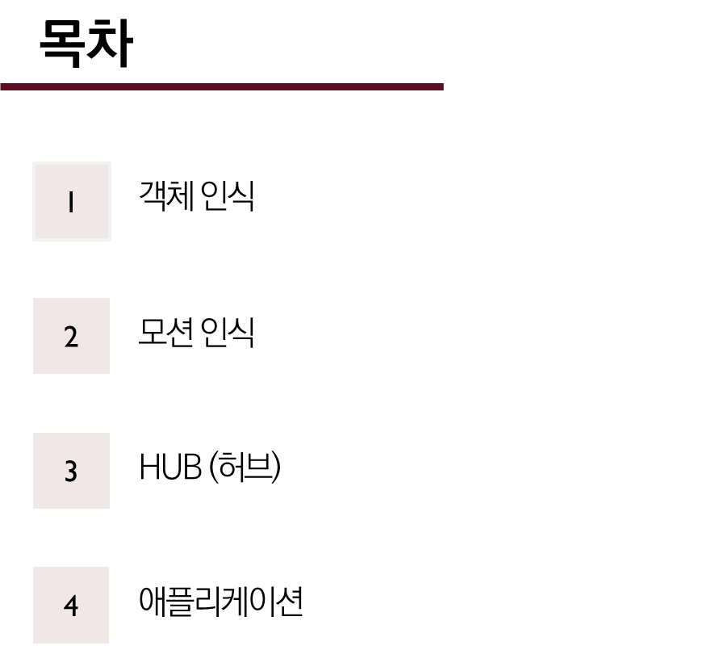

Slide 3
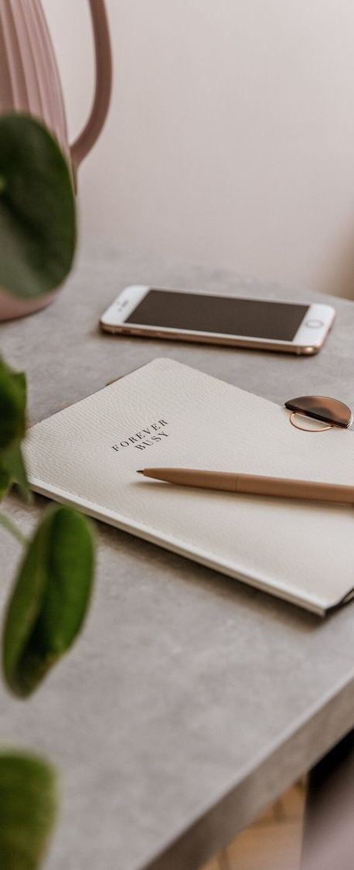
1.1
객체인식
TensorFlow / Open CV 기반으로 Raspberry Pi 4 환경에서 사용
화면 캡쳐를 이용해 이미지 객체 인식
객체 인식 결과값 (좌표,객체이름) 을 통해 알고리즘 구축

Slide 4
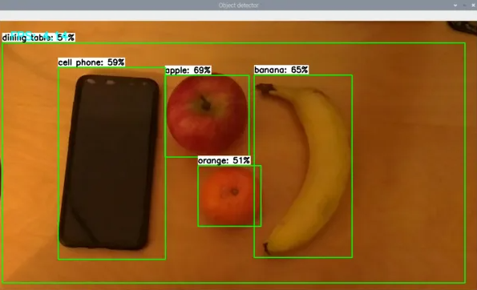
객체인식 진행 현황
이미지를 통한 객체 인식
Cell phone, apple, orange, banana, dining table를 탐지
Detect Box와 객체 이름, 정확도(%)

Slide 5
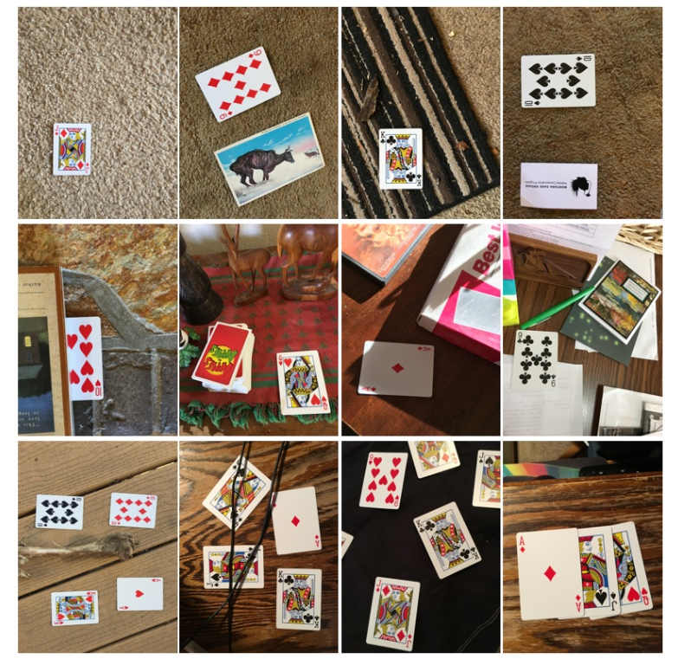
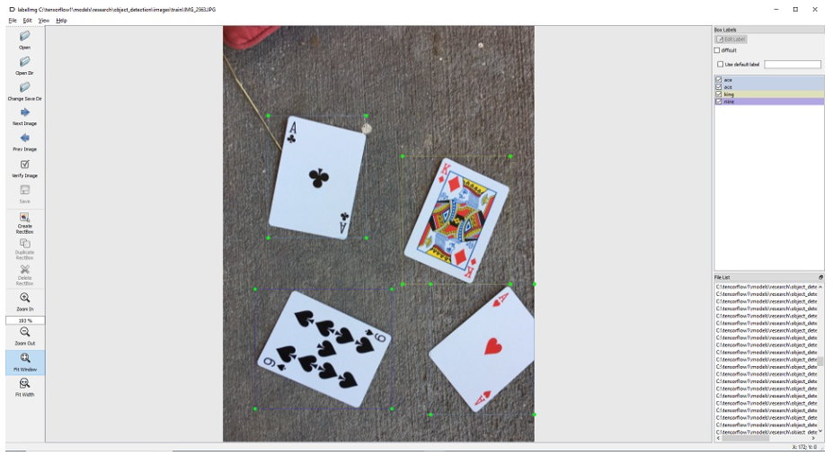
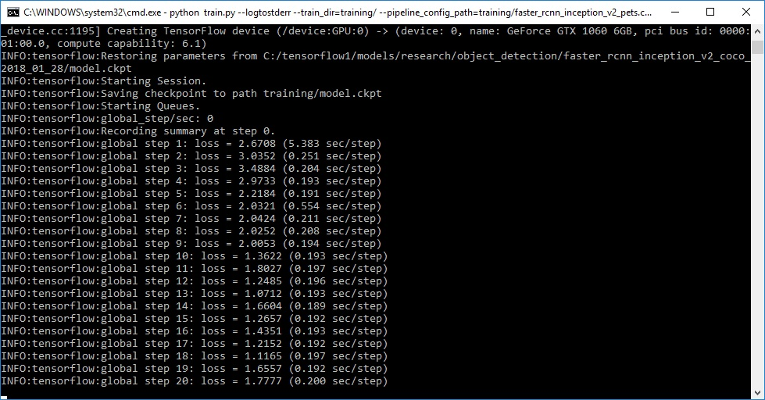
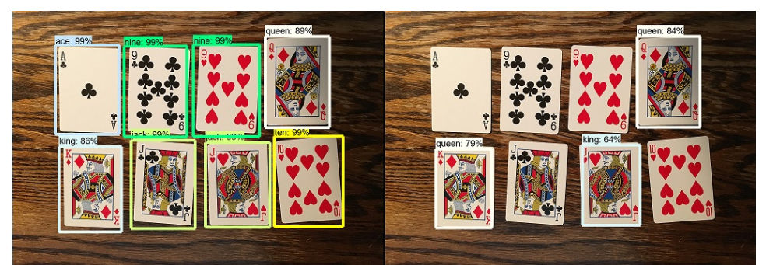
객체인식 진행 현황
객체 학습 (진행중)
1. 이미지 수집
2. Labeling 작업(Labelimg)
3. Label map 및 학습
4. 학습 후 결과

Slide 6
1.2
객체인식 향후 계획
모션인식과 객체 탐지를 활용한 알고리즘 구축
객체 학습 구성
Pi 객체 인식 성능 향상
10월 중순까지 계획

Slide 7
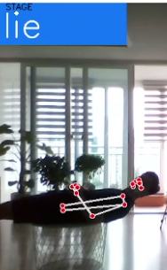
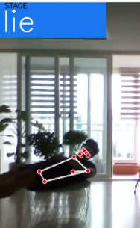
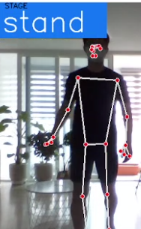
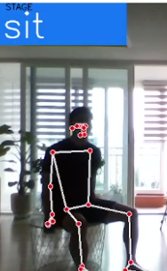
2.1
모션인식
좌우 각각의 어깨-골반-무릎 사이의 각도(이하 angle)와 골반-무릎의 y좌표값 차이가 얼마나 나는지에 따라 앉은 자세와 서 있는 자세를 구분하였습니다. 양쪽 angle이 140°보다 크다면 서 있는 자세로 분류하였습니다.
누워있는 자세의 경우 화면상 어깨와 골반의 y좌표값의 차이가 적은 상태로 정의하였습니다.

Slide 8
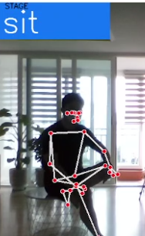
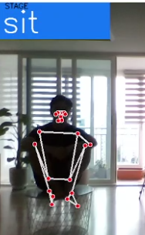
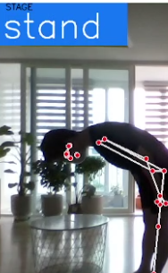
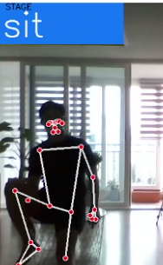
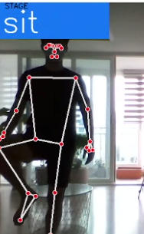
2.1
모션인식
앉은 상태에서 한쪽 다리만 쪼그리거나 굽힌 자세를 취하고 카메라를 정면으로 바라보도록 위치한다면 서 있는 상태에서 다른 한쪽 다리를 들고 있는 상태와 같은 값이 입력되어 둘을 구분할 수 없게 되는 문제가 생겼습니다.
하지만 데모 구현 계획에서 주기적 캡처를 통한 사진 분석 방식을 채택하기로 하였으므로 사람이 더 오랜 시간 유지할 수 있는 자세로 정의하는 것이 바람직하다고 판단하여 앉은 상태로 분류하였습니다.
그 외의 경우 앉은 자세로 분류하였지만, 만약 골반-무릎의 y값 차이가 서 있는 경우와 비슷하다면 서 있는 상태로 분류됩니다.

Slide 9
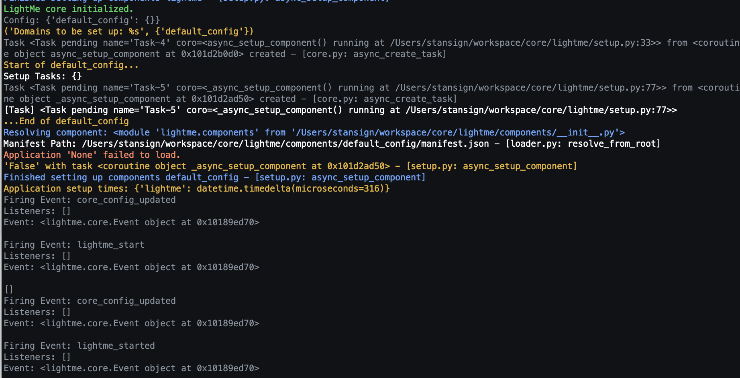
3.1
허브 진행 상황
Notes:
다음은 허브 진행 상황입니다. 허브 프로그램 실행 시 출력되는 터미널 화면입니다.

Slide 10
3.1
허브 진행 상황
부트 과정 구현 (Event Listen 상태)
Validation (Python, Dependencies)
Config 파일 Read / Upgrade 과정
Application(Driver) 로드 과정
Event Listen / Fire 구현
Listener 지정 가능
Application 모듈 구현
http / hue / sensor / light 등 예정
Notes:
현재 허브는 부팅 과정까지 구현이 끝난 상태이고, 다른 event를 받을 준비 상태까지 구현해두었습니다. 부팅 과정에서는 크게 버전/라이브러리 확인, 설정 파일 로드, 애플리케이션 로드가 이루어집니다. 그 외에도 이벤트를 받거나 출력할 기능적인 부분들도 구현이 완료된 상태이고, 애플리케이션이라는 일종의 드라이버를 확장 프로그램의 개념처럼 모듈화하여 이식할 수 있도록 구현해둔 상태입니다.

Slide 11
3.2
허브 향후 계획
현재 진행 중
HTTP 서버 구현 (앱과 통신)
FastAPI 사용하여 구현 중
향후 계획
월말까지 HTTP 구현 완료 (9월 말)
WeatherAPI / Hue API / Zigbee2MQTT Application 이식 (10월 ~ 11월 초)
날씨, 전구 조작, 대부분의 Zigbee 디바이스 대응
Notes:
현재는 HTTP 서버를 구현하고 있습니다. 앱과의 통신을 위해 필요한 애플리케이션 형태로 제작 중입니다. 월 말까지 구현을 목표로 하고 있고, 이후에는 시연에 필요한 필수적인 요소들을 구현할 예정입니다.

Slide 12
2.1
애플리케이션
진행상황
앱 설계를 위한 설계도 작성
기본 UI에 움직이는 이미지 삽입 완료
앱 실행을 위한 화면전환 완료

Slide 13
2.2
애플리케이션 향후 계획
허브와 앱 통신을 위한 HTTP 통신 구현
( 10월 말 )
허브와 통신하여 기본 화면에 앱과 연결 된 기기들의 정보와 현재 온도 표시
( 10월 말 )
허브와 앱 연동 후 테스트 진행
( 11월 초 )
모든 기능과 화면 UI 구성 완료 후 앱 작동 테스트 진행
( 11월 초 )

Slide 14
감사합니다 ☺

